Slide 1
PROJET INFORMATIQUE en collaboration avec le LSBB (avant projet)
Présentation Géolocalisation
Identification
Homme isolé
Projet LSBB/LABIS 2013

Slide 2

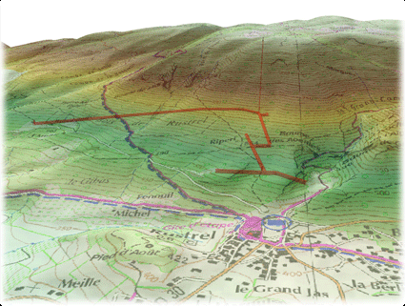






LSBB ?
LABORATOIRE SOUTERRAIN A BAS BRUIT

Slide 3
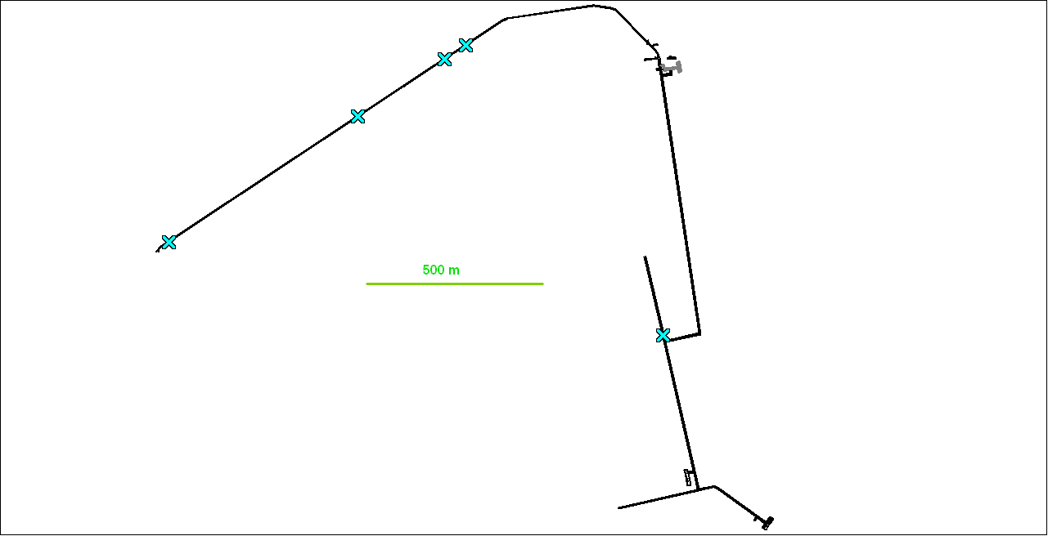
Plan général du sous terrain
Capsule Servitudes avancées (cf. fig 5 et 5bis)
Capteur
Départ galerie de secours
Galerie anti souffle (cf. fig 4)
Conciergerie (cf. fig 2) Bureaux
Servitudes générales (cf. fig 3)
Réseau de galerie du LSBB

Slide 4
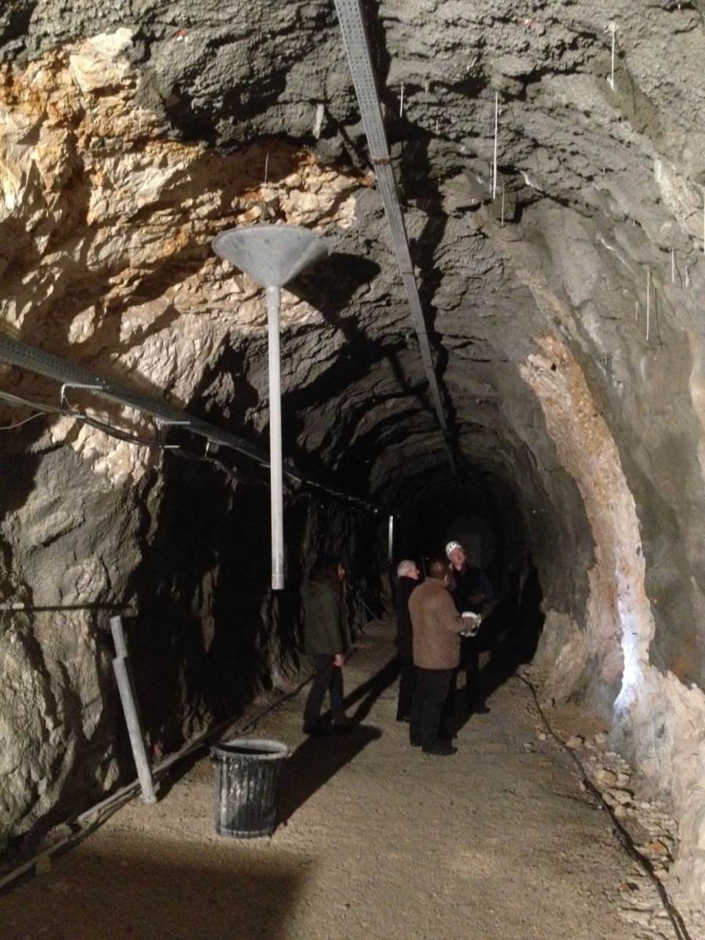
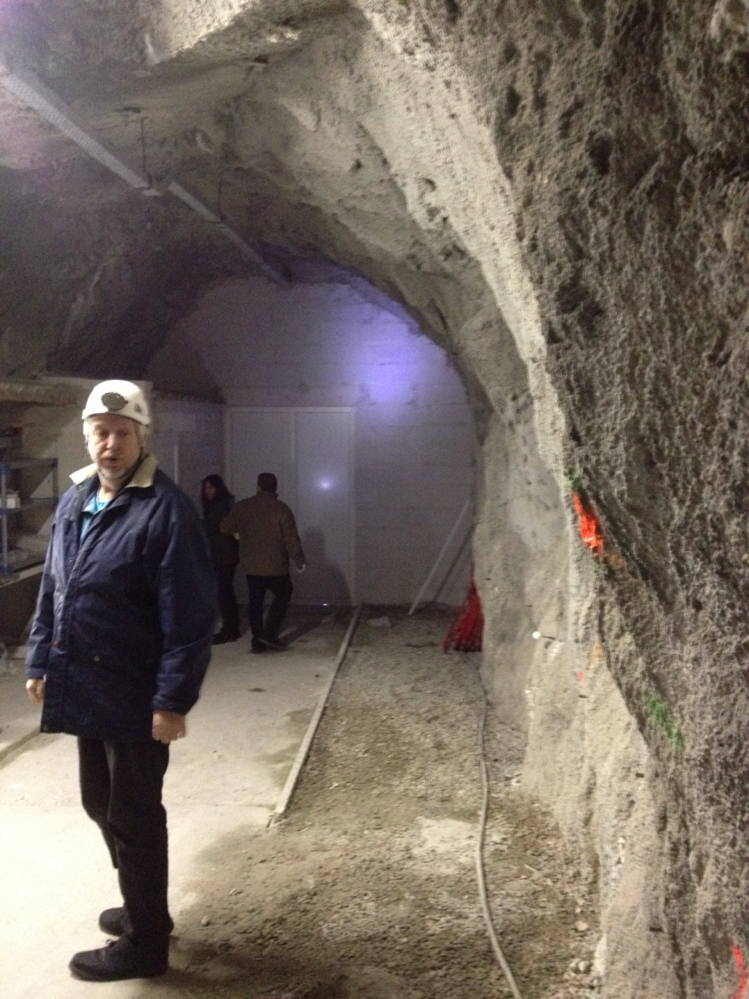
Galerie anti soufle

Slide 5
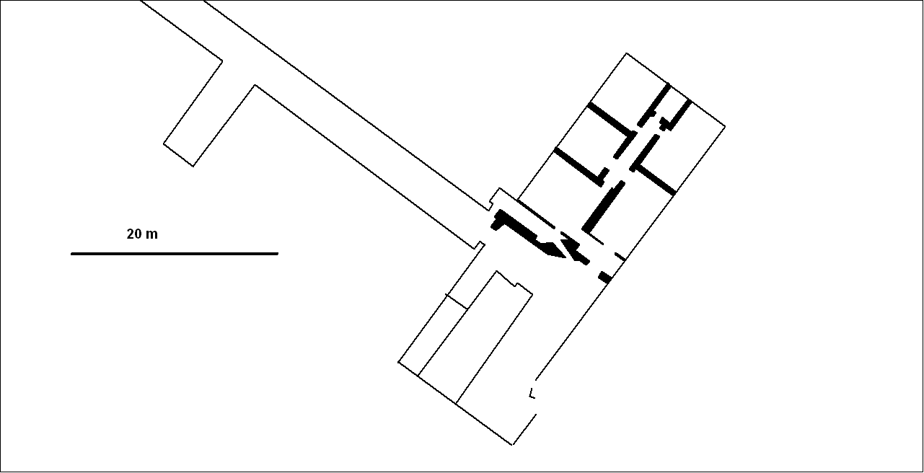
Conciergerie
IGS (Identification, géolocalisation et sens de passage.
LABOS
Cuisine / repos
Salle de réunion
ENTREE

Slide 6
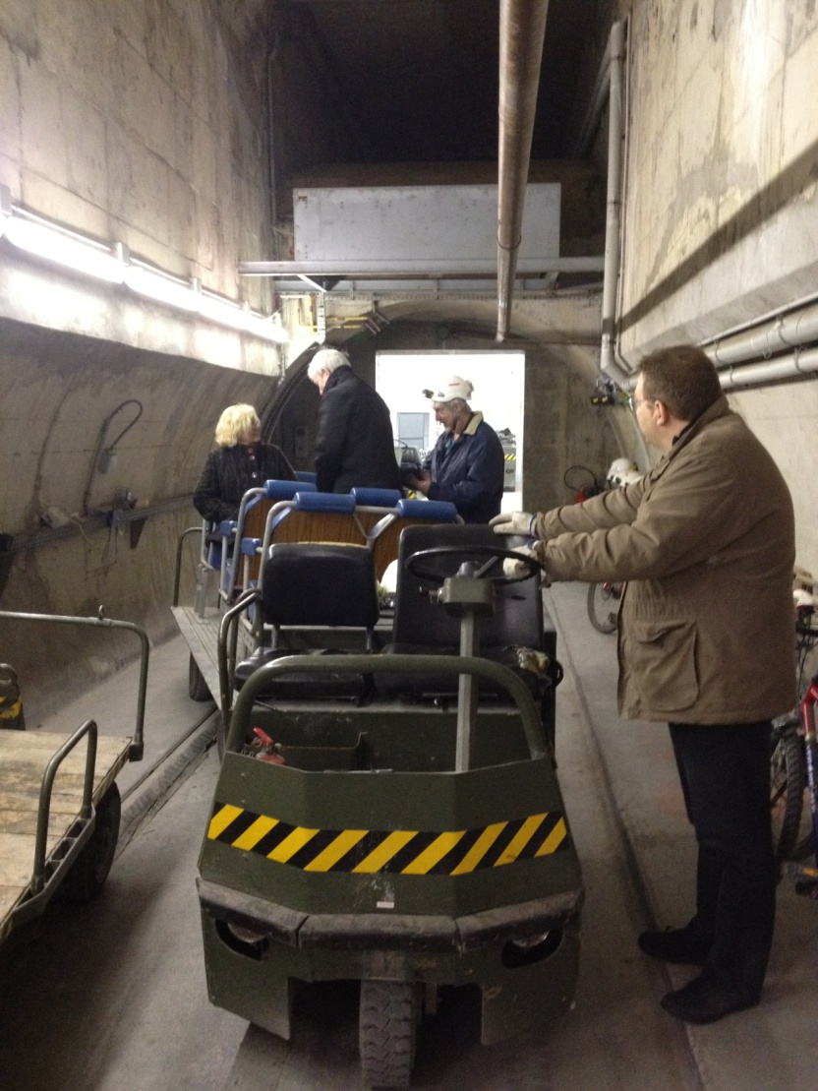
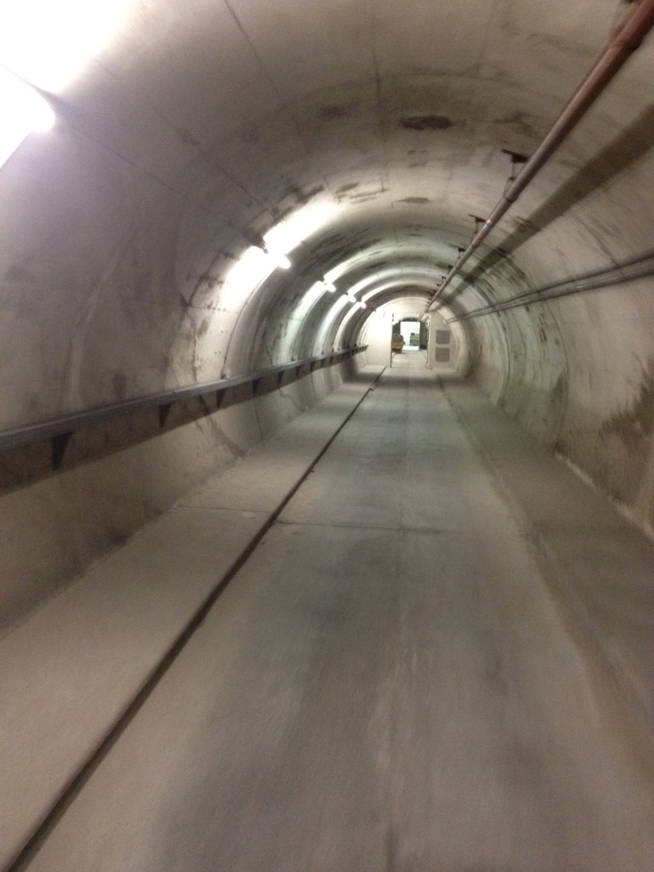
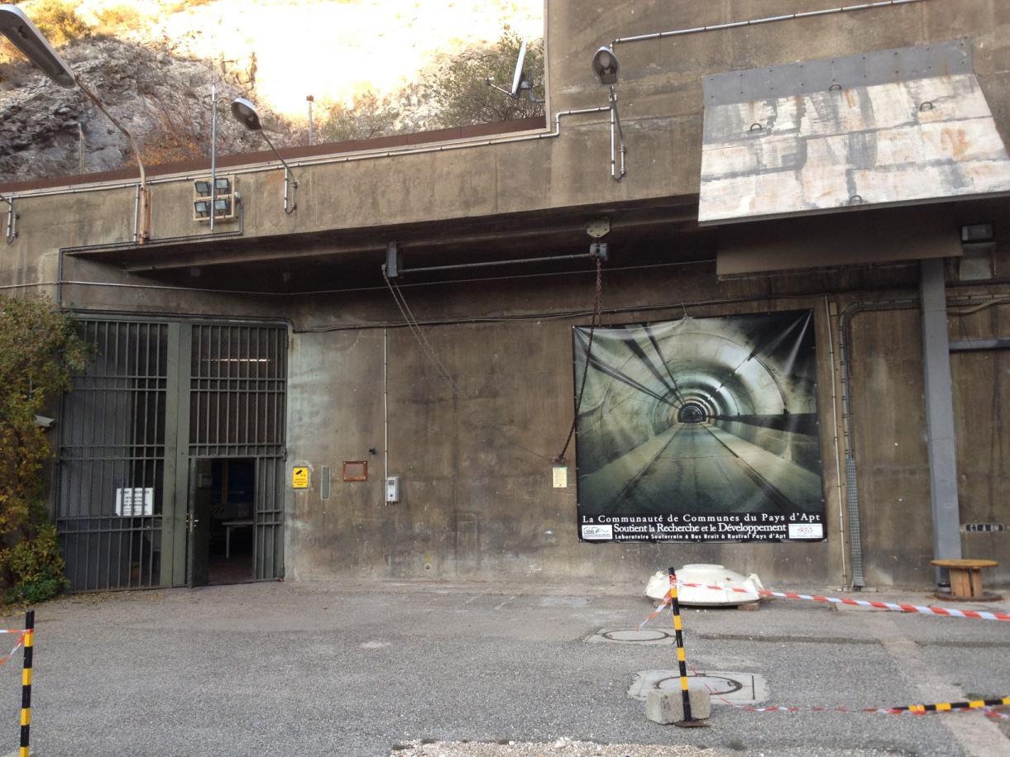
Entrée, galerie

Slide 7
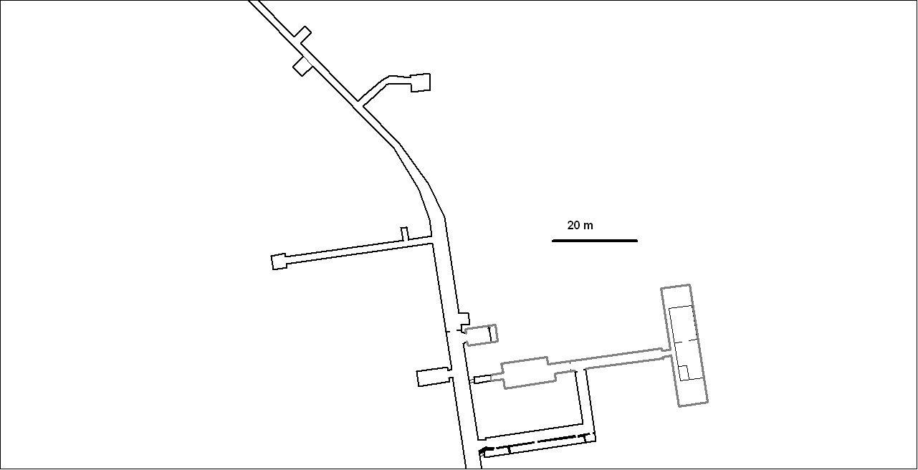
Capsule et galerie de secours
Départ galerie de secours
IG (Identification, géolocalisation)
IGS (Identification, géolocalisation et sens de passage.
Couloir d'accès
Lieu d'expérimentation
Servitudes avancées
Capsule
Salle de travail
WC

Slide 8
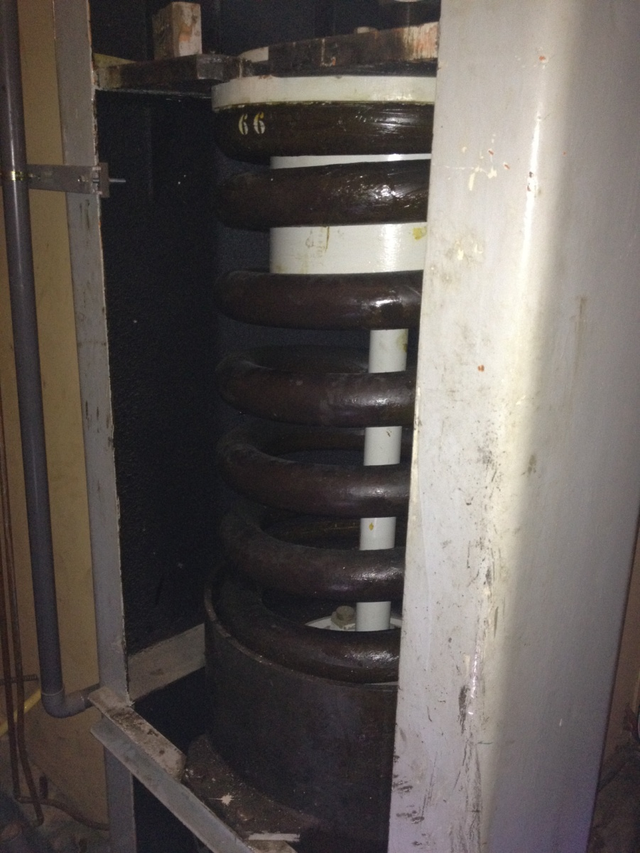
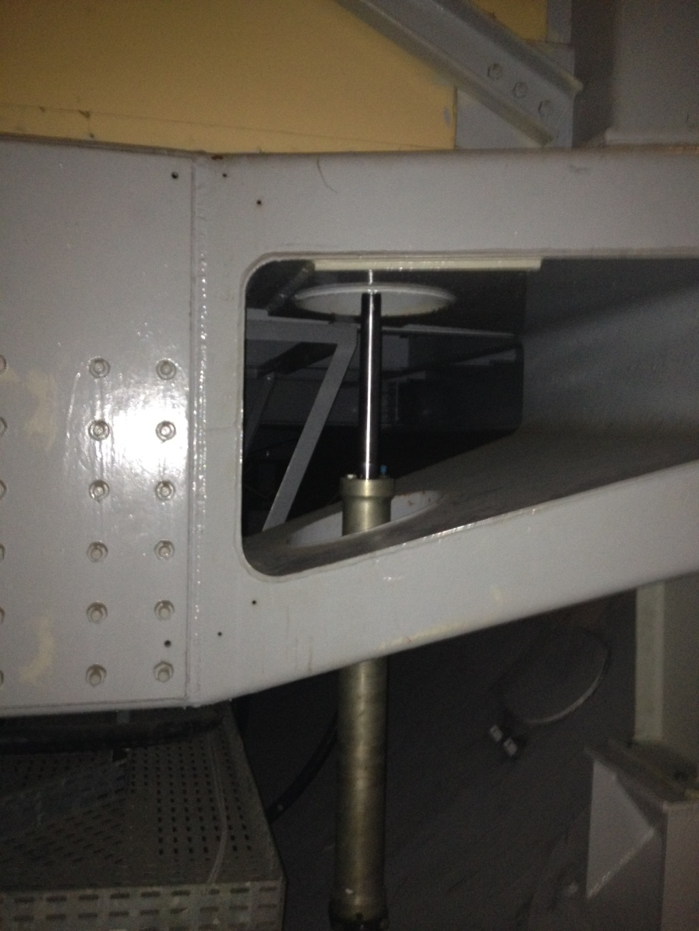
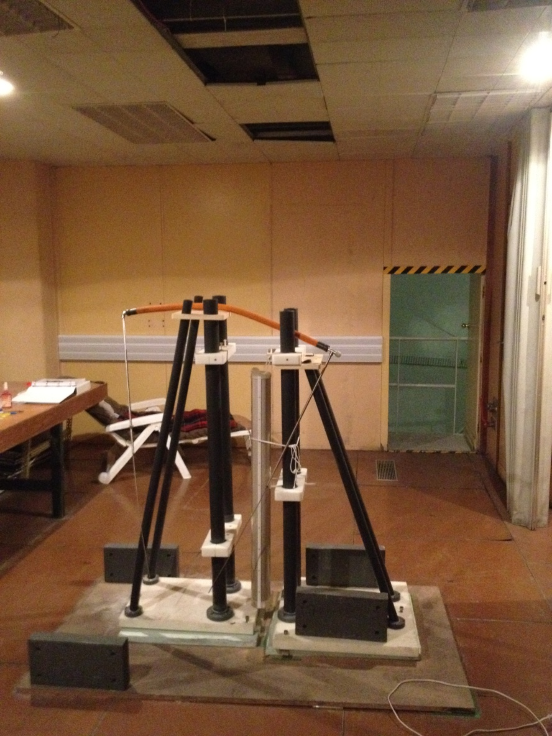
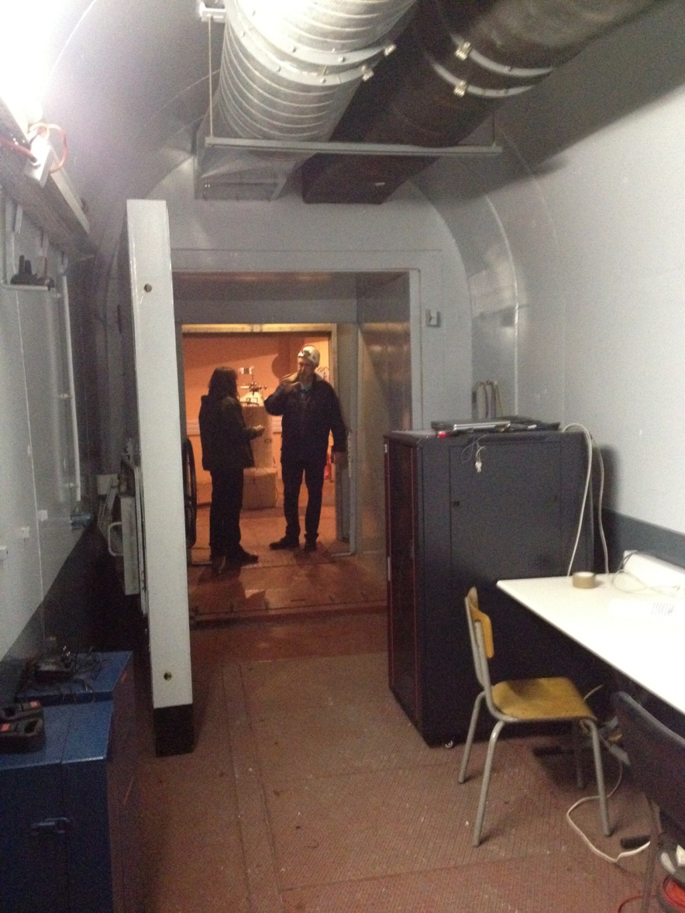
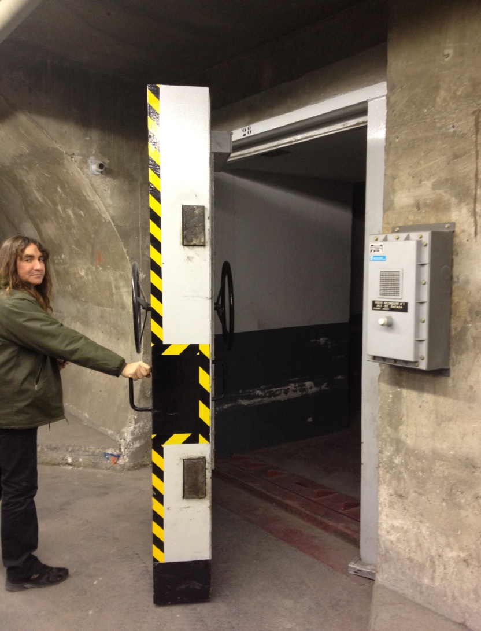
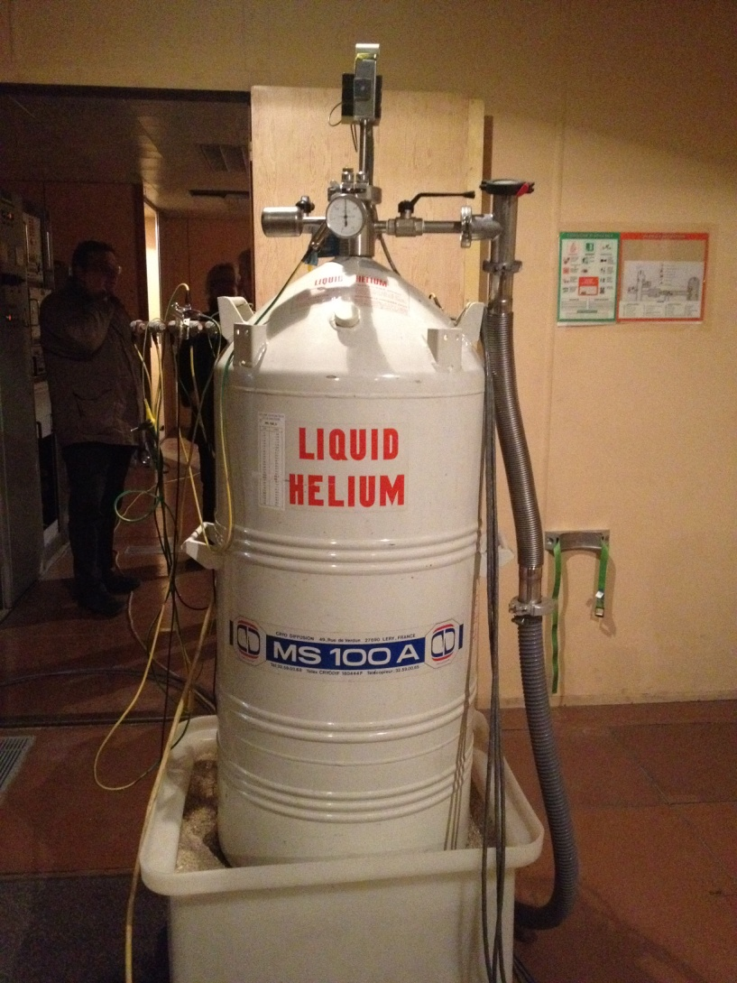
Magnétomètre, capsule

Slide 9
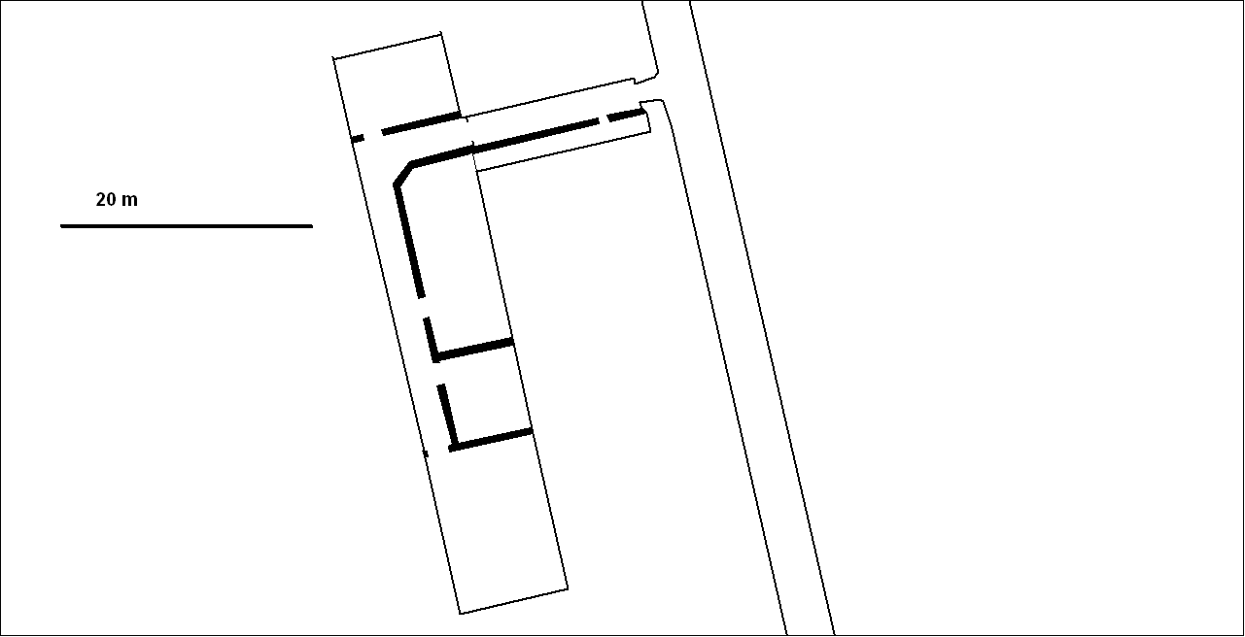
Servitudes générales
IGS (Identification, géolocalisation et sens de passage.
Salle blanche
IG (Identification, géolocalisation)
Transfo
Local
Groupe électrogène

Slide 10


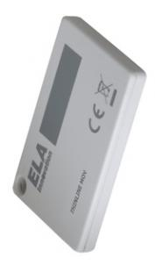

Les besoins
Géolocaliser
Quelqu’un dans la galerie ? Où ?
Identifier
Qui est dans la galerie ? Où ?

Slide 11


Les autres besoins
Surveiller l’homme isolé
Est-il en difficulté ?
Analyser les incohérences
Pièces éclairées inutilement, etc.

Slide 12
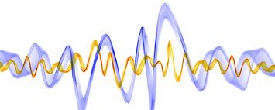
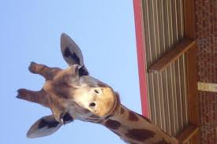

Les contraintes
Ondes électromagnétiques
Discrétion
Intégration

Slide 13

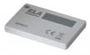
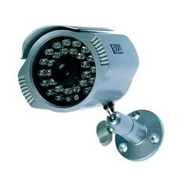
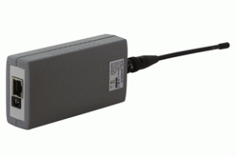
Solution envisagée
Capteurs RFID actif + mouvement
Lecteurs RFID passifs
Caméras IP
Capteurs infrarouges

Slide 14
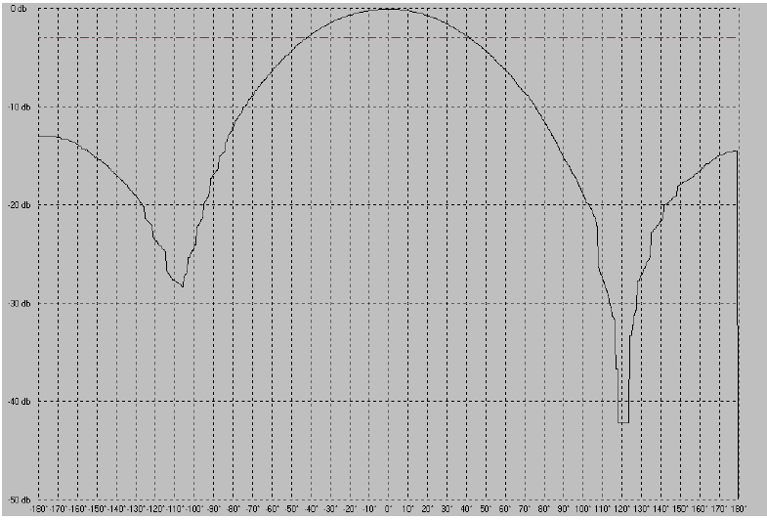
Antenne directionnelle Sens de passage

Slide 15
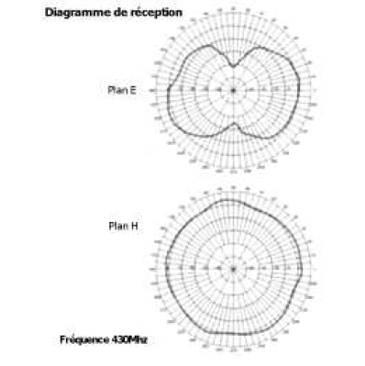
Antenne ¼ onde : localisation

Slide 16
Avant projet
Test capteur au LSBB.
Essai avec lecteur au LABIS et LSBB.
Test du sens de passage au LABIS et LSBB.
Achat progressif de matériel (ELA)
Rédaction du dossier de projet étudiant
Livraison juin 2013.

Slide 17
Sitographie
www.lyc-benoit.ac-aix-marseille.fr
www.ela.fr
http://lsbb.oca.eu/

